Slide 1
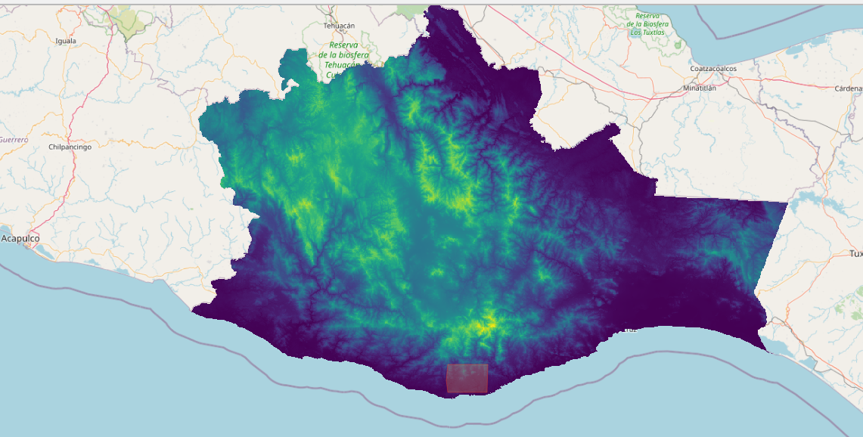
Modelo de elevación digital: municipio de San María Tonameca, en el estado de Puebla.

